Slide 1
La prima settimana di sviluppo

Slide 2
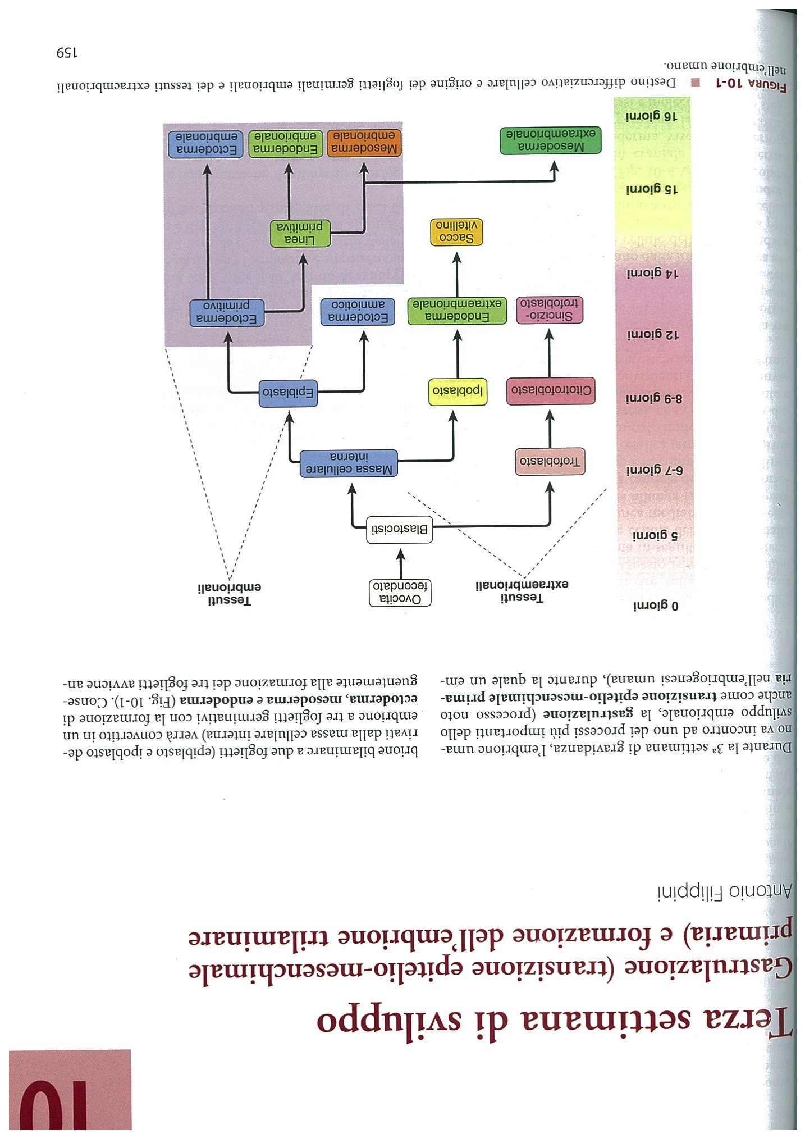

Slide 3
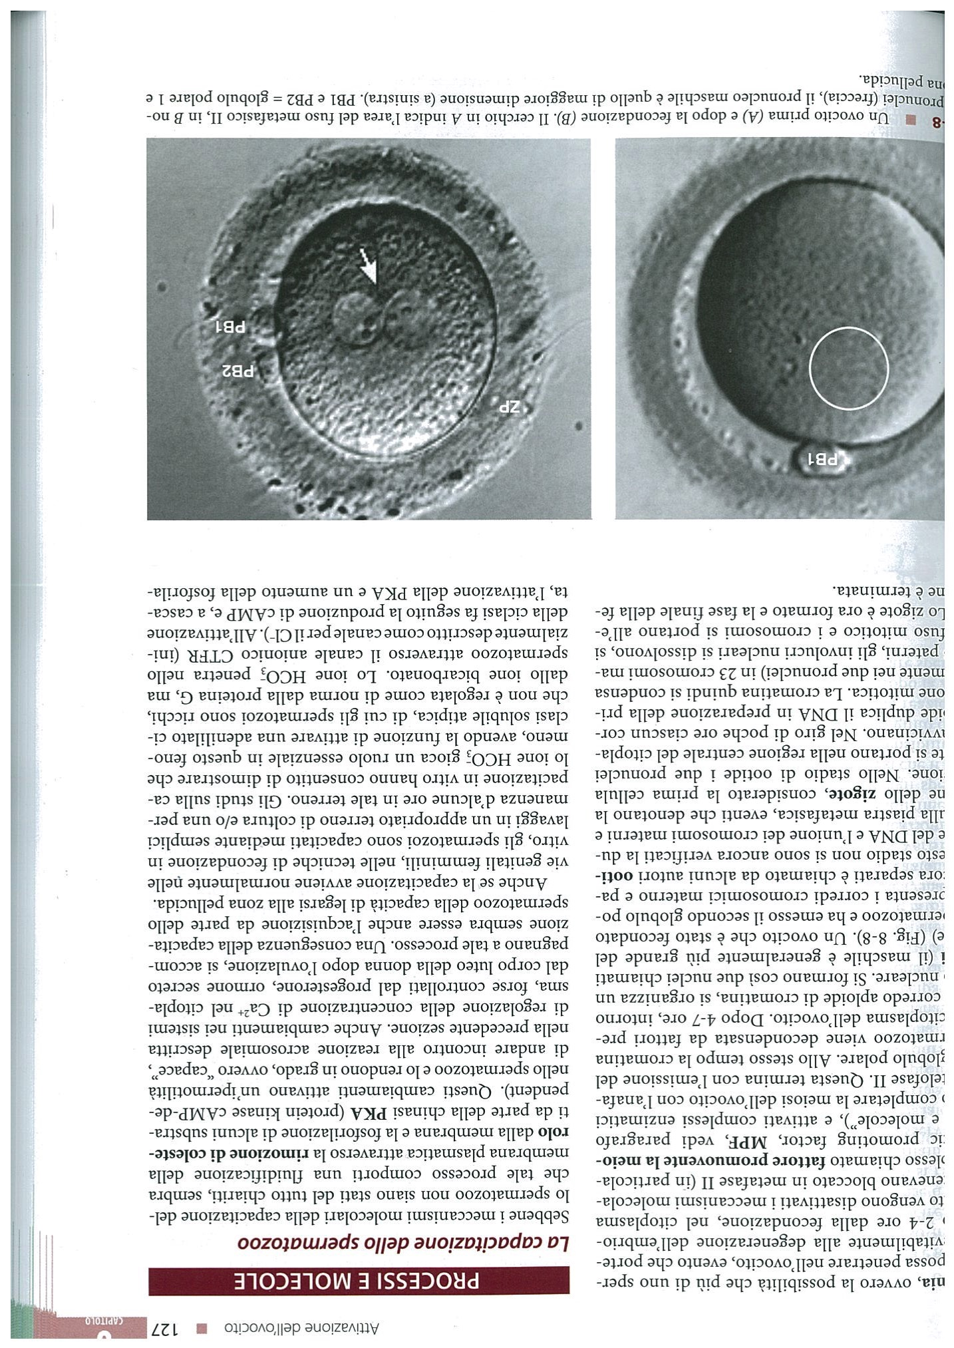
Fecondazione ➔Progressione in meiosi
Disattivazione del blocco a livello metafase II dell’ovocito (l’ovocito entra nella seconda fase meiotica) grazie al MPF (meiotic promoting factor) edopo 2-4 ore dall’inizio della fecondazione
L’ovocito andrà incontro a divisione e verrà rilasciato il secondo globulo polare
Dopo 4-7 ore attorno a ciascun corredo di cromatina si forma una membrana nucleare (pronuclei)

Slide 4
Formazione dello zigote
I due pronuclei si portano nella parte centrale del citoplasma
Ciascun corredo aploide duplica il proprio DNA per la prima divisione mitotica, la cromatina si condensa, gli involucri dei pronuclei si dissolvono, si forma il fuso mitotico con l’appaiamento dei cromosomi. Si è formato lo zigote

Slide 5
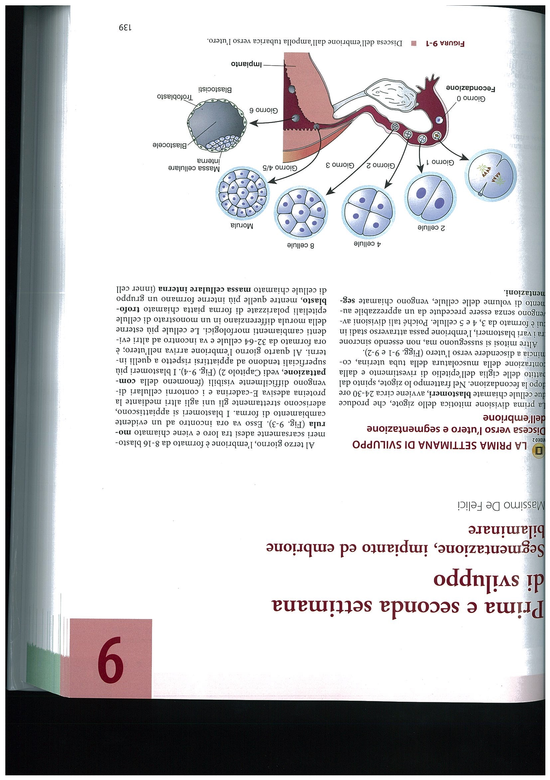
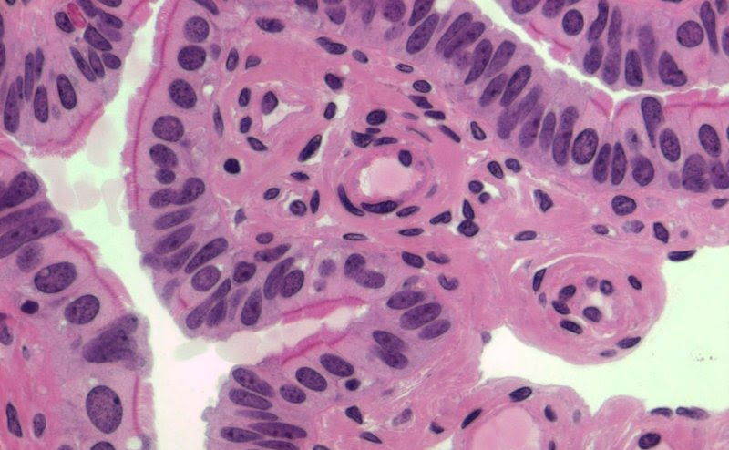
La prima divisione produce due cellule chiamate blastomeri
La prima divisione dello zigote avviene 24-30 ore dopo la fecondazione
Lo zigote nel frattempo grazie al movimento delle ciglia della tuba uterina si sposta verso l’utero

Slide 6
L’embrione va incontro a segmentazioni
Seguono altre mitosi, che però non sono sincrone, pertanto l’embrione passa attraverso stadi in cui è formato da 3, 4, 5 cellule
In questa fase l’embrione non va incontro ad un aumento di dimensioni

Slide 7
Il terzo giorno si forma la morula e l’embrione va incontro a compattazione
Al terzo giorno l’embrione è formato da 8-16 cellule
Durante questo periodo le cellule vanno incontro ad un fenomeno di compattazione dove i blastomeri interni tendono ad appiattirsi rispetto a quelli interni. La E-caderina è responsabile dell’adesione cellula-cellula

Slide 8
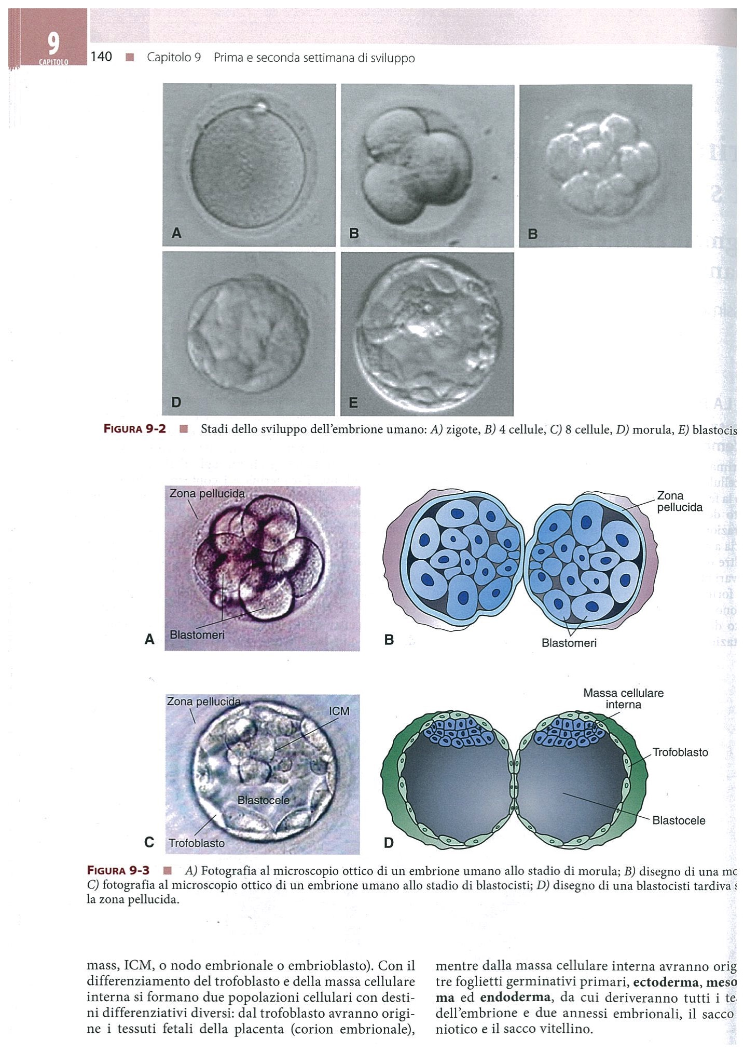
ZIGOTE
4 cellule
8 cellule
MORULA
BLASTOCISTI

Slide 9
Il 4°-5° vede la formazione della blastocisti
Le cellule esterne formano il trofoblasto
Le cellule interne formano la massa cellulare interna (inner cell mass, ICM, o nodo embrionale)
Le cellule del trofoblasto possiedono pomepe Na+, K+, Cl- che richiamano acqua all’interno dell’embrione formando una cavità (blastocele)
Si forma così la blastocisti

Slide 10
Trofoblasto e ICM
Questa fase differenziativa è molto importante poiché si formano due popolazioni cellulari con differenti destini:
Cellule del trofoblasto:
  Tessuti fetali della placenta
ICM:
  Foglietti germinativi primari: ectoderma, mesoderma, endoderma; sacco amniotico e sacco vitellino

Slide 11
ZIGOTE
4 cellule
8 cellule
MORULA
BLASTOCISTI

Slide 12
A questo punto la blastocisti si trova nella cavità uterina per l’annidamento (o impianto)
La blastocisti rimane libera nell’utero per circa 1-2 giorni
Si rigonfia fino ad un diametro di circa 800 micron
La blastocisti è ora formata da:
  80 cellule del trofoblasto
  40 cellule della ICM
La zona pellucida si assottiglia
La blastocisti fuoriesce dalla zona pellucida (sgusciamento o schiusa)

Slide 13
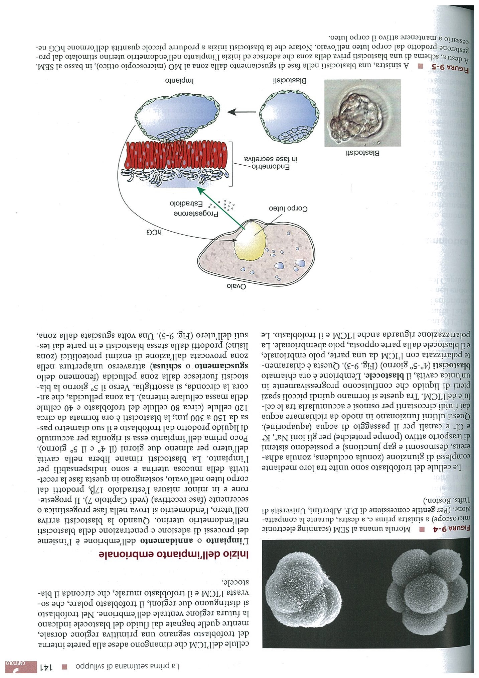

Slide 14
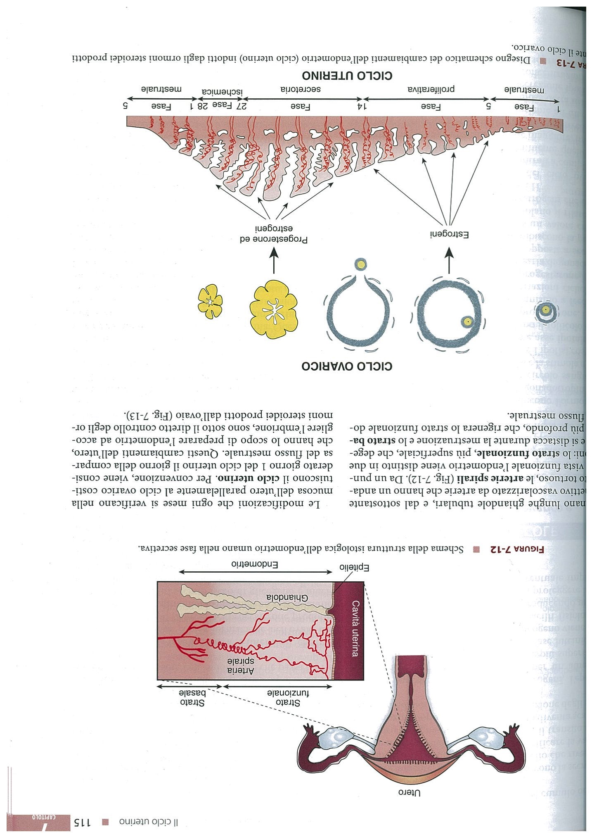
L’utero
In questo momento l’utero è in fase secernente, progestinica

Slide 15
Impianto della blastocisti
Apposizione
Adesione (6° giorno)
Invasione (7-8° giorno)
I microvilli presenti sul trofoblasto interagiscono con delle protrusioni dell’epitelio uterino (uterodomi, pinopodi)

Slide 16
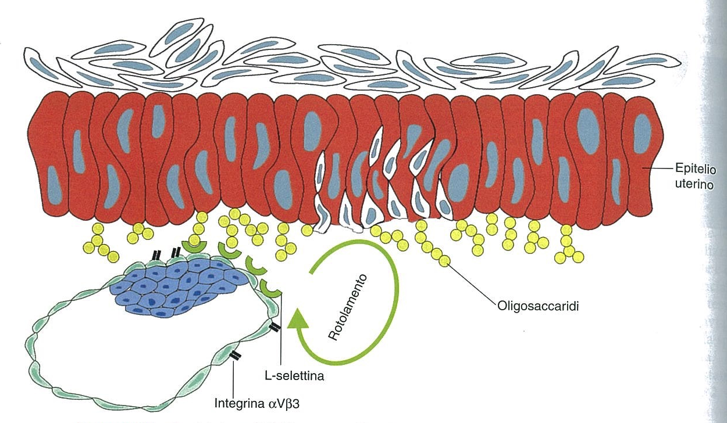

Slide 17
La riprogrammazione e l’attivazione del genoma dell’embrione
Le modificazioni a carico del genoma materno e paterno avvengono grazie al citoplasma dell’ovocito fecondato in modo da poter fare avvenire lo sviluppo embrionale. Fino allo stadio 4-8 blastomeri il genoma dell’embrione è silente!

Slide 18
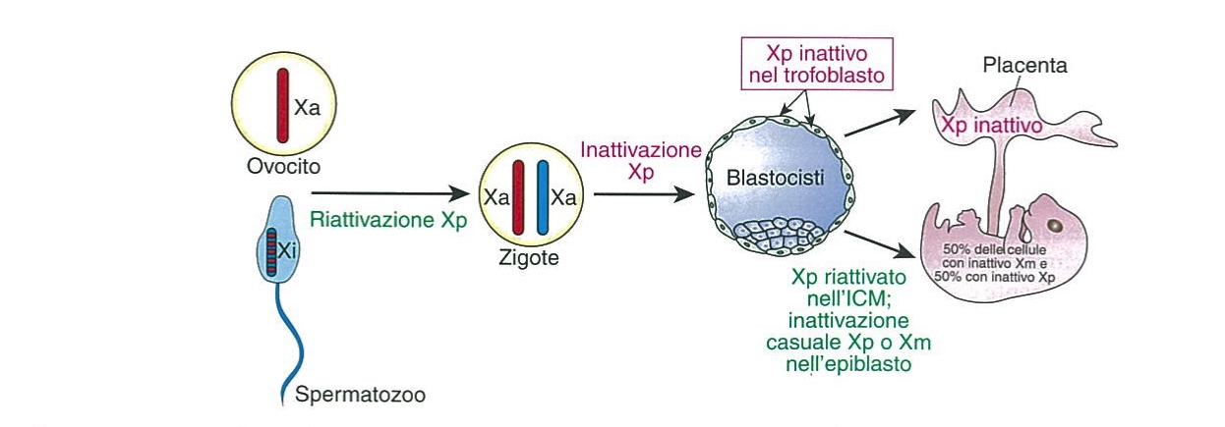
Inattivazione e riattivazione del cromosoma X
Nel sesso femminile il cromosoma X viene inattivato (vedi corpo di Barr e proteina Xist)

Slide 19
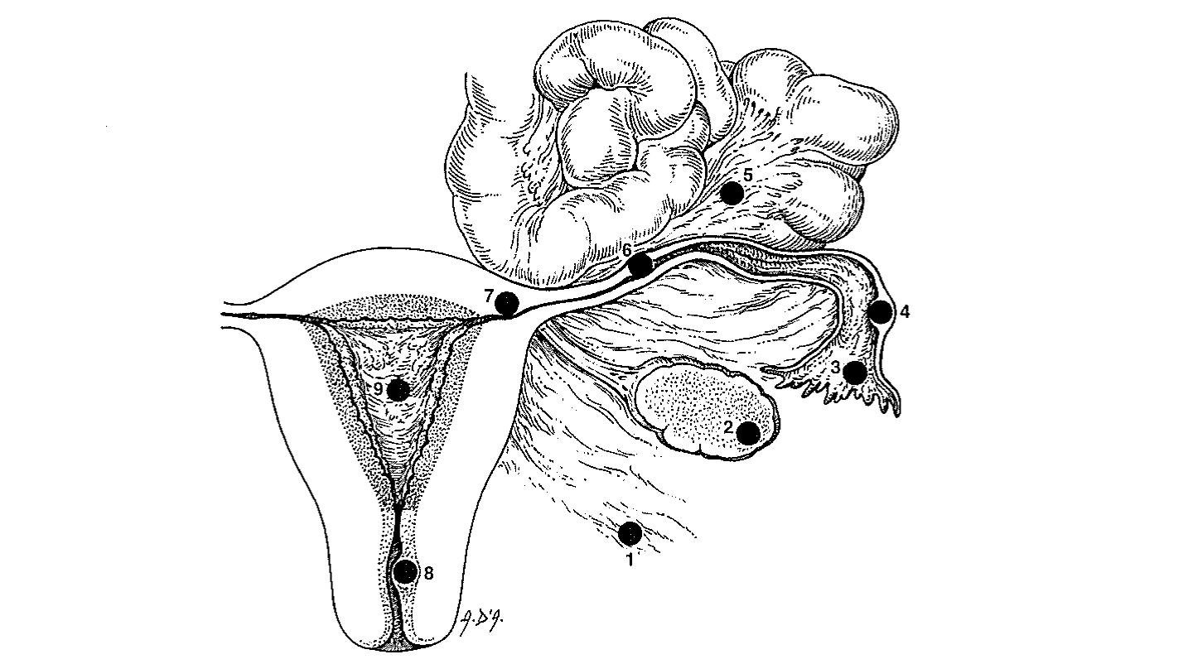
Impianto ectopico
L’impianto avviene normalmente sulla parte alta del corpo dell’utero sulla faccia anteriore o posteriore
Quando l’impianto avviene al di fuori dell’utero si parla di impianto ectopico o extrauterino (gravidanza extrauterina tubarica, tubo-ovarica, ovarica o addominale)
Cause sconosciute, occlusione tube, malfunzionamento ciglia, infiammazioni delle pelvi

Slide 20
La seconda settimana

Slide 21
Sommario dei processi
Impianto
Formazione del citotrofoblasto e sinciziotrofoblasto; formazione del sistema lacunare e villi
Formazione del disco bilaminare, della cavità amniotica e della membrana di Hauser
Formazione del sacco vitellino secondario e mesoderma extraembrionale

Slide 22
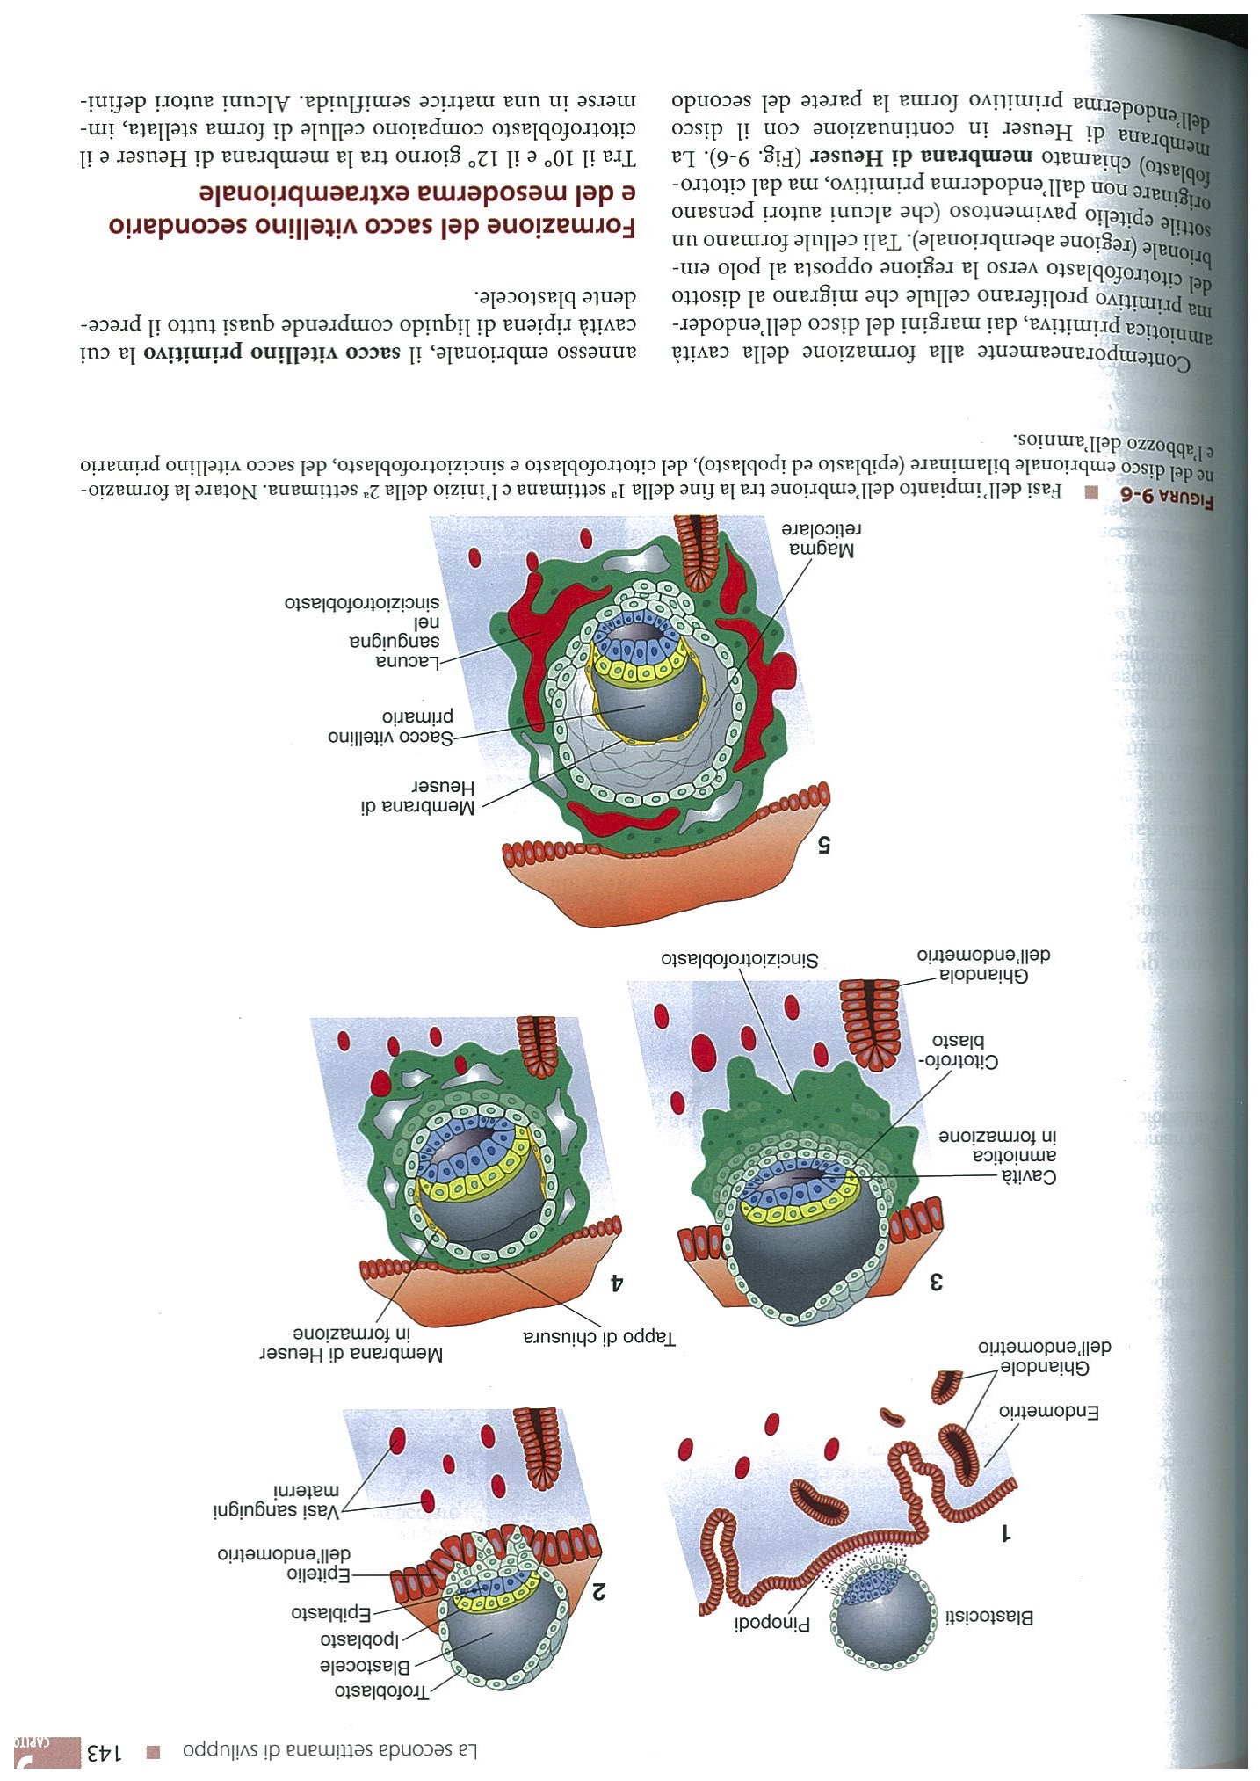
Impianto dell’embrione

Slide 23
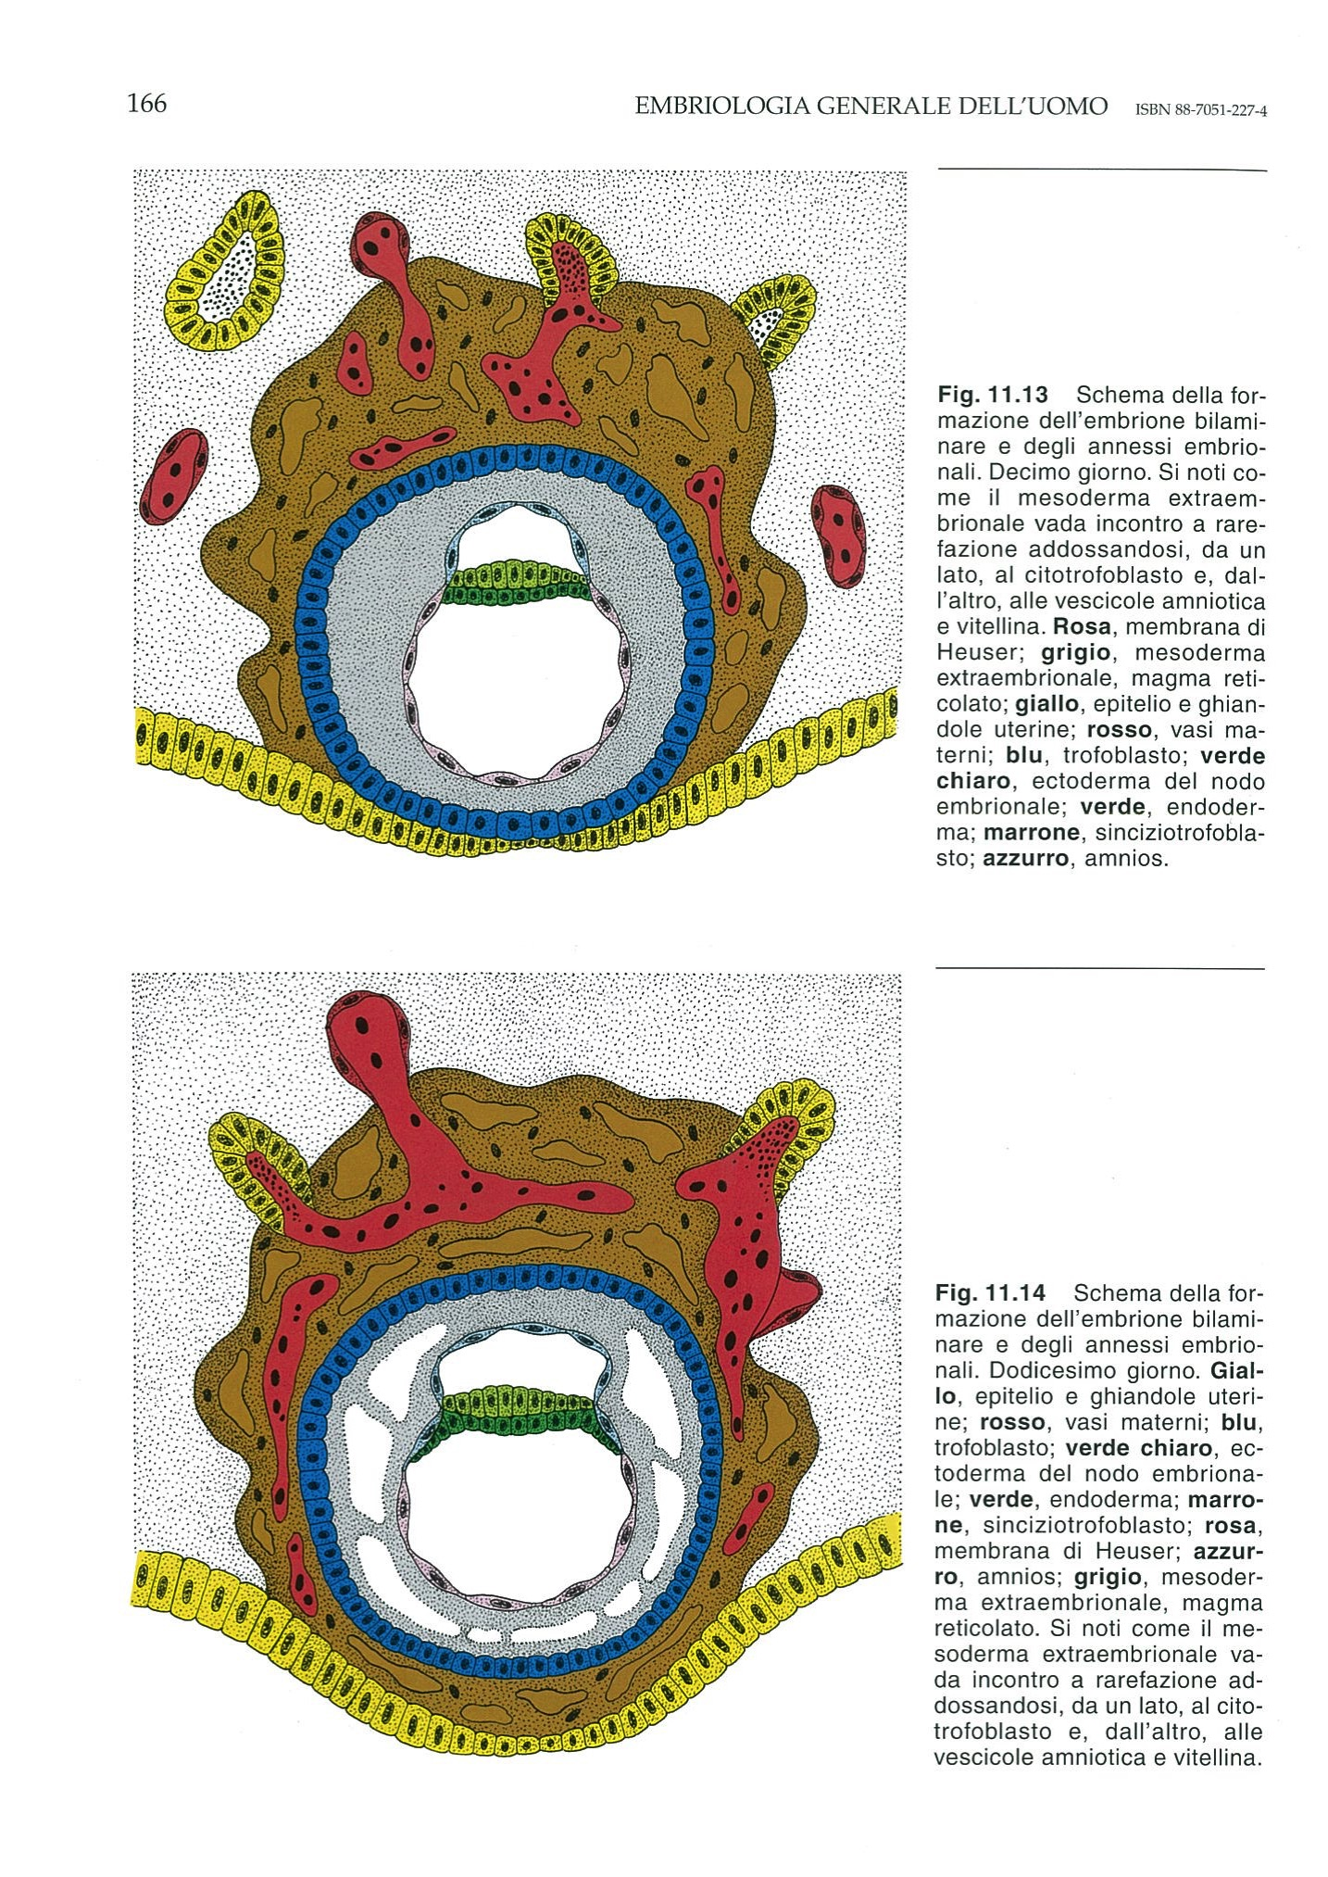

Slide 24
Durante il suo impianto l’embrione va incontro ad importanti modifiche
Le cellule del trofoblasto adese all’epitelio dell’endometrio si differenziano in due distinte popolazioni:
  Citotrofoblasto (cellule in proliferazione)
  Sinciziotrofoblasto (cellule che fondono)
Le cellule dell’ICM si differenziano in due lame cellulari che formano un disco (disco germinativo bilaminare):
  Ectoderma primitivo (epiblasto, foglietto germinativo dorsale, epitelio cilndrico)
  Endoderma primitivo (ipoblasto, foglietto germinativo ventrale, epitelio cubico)

Slide 25
Derivati del trofoblasto: dal 10° giorno circa
Il sinciziotrofoblasto continua ad erodere l’endometrio fino ad arrivare ai vasi sanguigni.
Tale processo fa sì che il sangue fuoriesca ed irrori l’embrione
A questo punto la blastocisti è completamente penetrata nell’endometrio
Nel punto di inserzione della blastocisti si forma un coagulo chiamato tappo di chiusura, dopodiché la mucosa uterina si riforma (mucosa capsulare)
Nel sinciziotrofoblasto si formano delle lacune sanguigne che alla fine della seconda settimana formeranno il sistema lacunare
Nel sinciziotrofoblasto si formano i villi primari (epitelio cilindrico)
Queste formazioni sono una sorta di placenta rudimentale

Slide 26
Reazione deciduale
Cambiamenti morfo-funzionali a carico dell’endometrio che avvengono per favorire l’impianto, per bloccare la penetrazione e fare sì che l’embrione sopravviva

Slide 27
La ICM: sviluppo dell’embrione
Dall’8° al 9° giorno le cellule dell’epiblasto cominciano a ‘scollarsi’ a formare una cavità piena di liquido che forma la cavità amniotica primitiva
Contemporaneamente si forma la membrana di Hauser grazie alla proliferazione di un gruppo di cellule del citotrofoblasto ai confini del disco germinativo che formerà il sacco vitellino primitivo

Slide 28
Annessi embrionali
Placenta
Amnios (sacco amniotico)
Sacco vitellino

Slide 29
Formazione del sacco vitellino secondario e del mesoderma extraembrionale
Tra il 10 e 12° giorno tra la membrana di Heuser ed il citrotofoblasto compaiono cellule a morfologia stellata che vengono denominate mesoderma extraembrionale o magma reticolare
Da qui si forma il sacco vitellino secondario (definitivo)

Slide 30
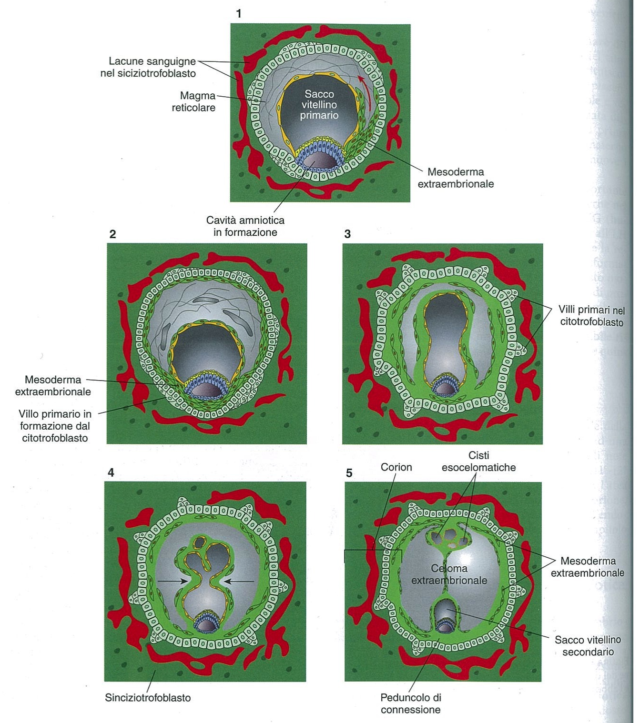
Le cellule del mesoderma extraembrionale comprimono tutta la struttura in modo da causare una strozzatura a livello equatoriale della membrana di Hauser e formando così la cavità celomatica extraembrionale

Slide 31
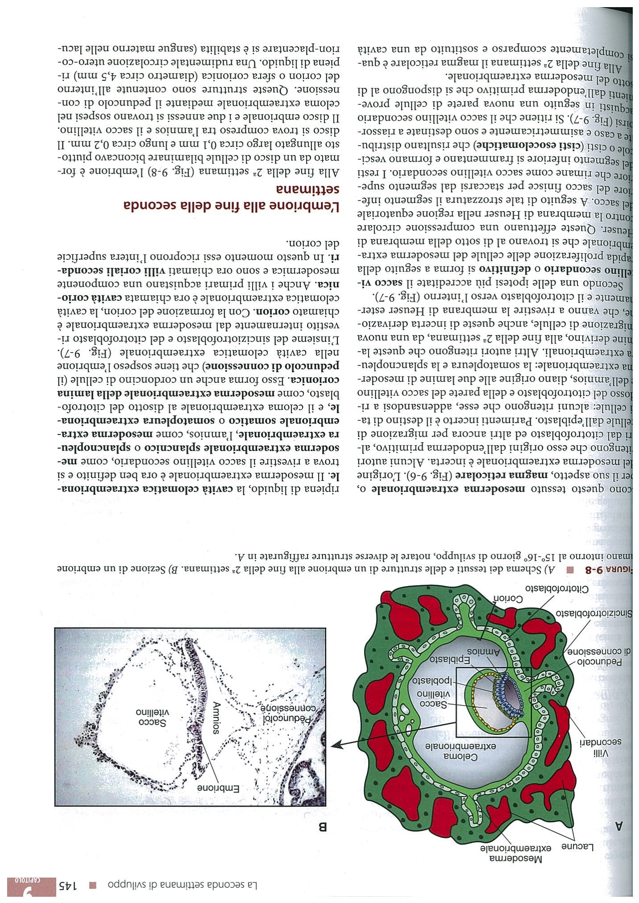
mesoderma extraembrionale splancnico (riveste il sacco vitellino secondario)
mesoderma extraembrionale somatico (riveste l’amnios e forma il peduncolo di connessione)
mesoderma extraembrionale della lamina corionica (in contatto con il citotrofoblasto)
Trofoblasto e sinciziotrofoblasto si chiamano corion
Da questo momento si parla di cavità corionica e villi coriali secondari

Slide 34
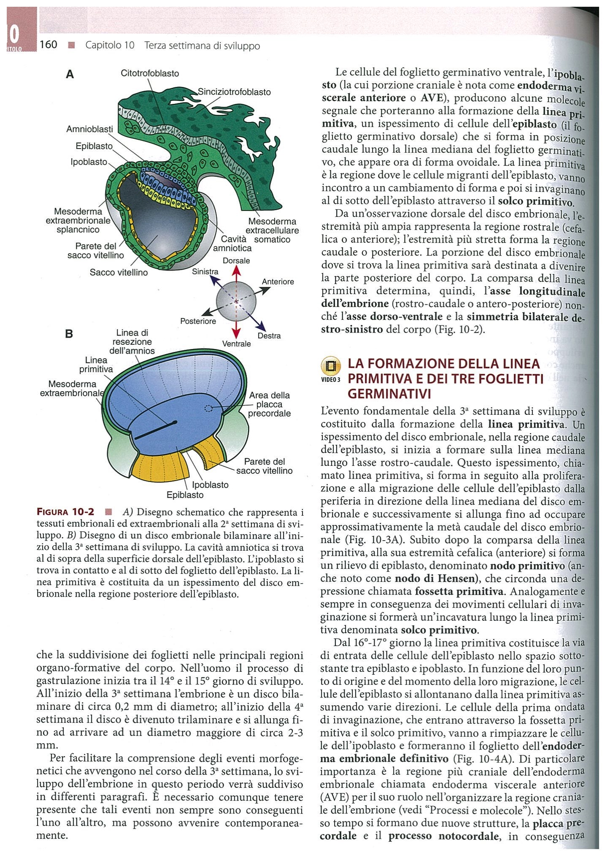
Com’è l’embrione ora

Slide 35
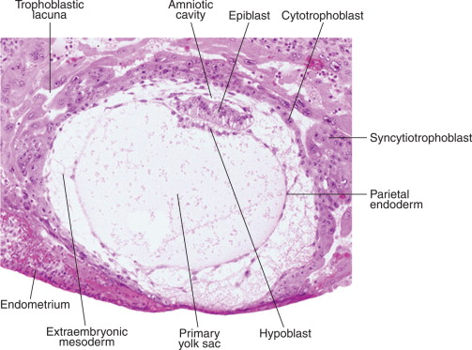

Slide 36
Terza settimana
La gastrulazione

Slide 37
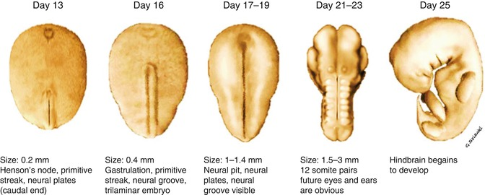
Gastrulazione
Formazione della notocorda
Determinazione asso sinistra destra
Neurulazione

Slide 38
Terza settimana, la gastrulazione
La gastrulazione (transizione epitelio-mesenchima primaria) consiste nella trasformazione da embrione bilaminare in embrione a tre foglietti:
  Ectoderma
  Mesoderma
  Endoderma

Slide 39
La gastrulazione inizia al 14-15° giorno, in questo momento l’embrione ha un diametro di circa 0,2mm. La gastrulazione termina circa dopo 7 giorni e l’embrione raggiunge un diametro di circa di circa 2-3 mm

Slide 40
Fasi della gastrulazione
Formazione della linea primitiva
Formazione dell’endoderma
Formazione della notocorda
Sviluppo del mesoderma

Slide 41
La prima fase è caratterizzata da importanti movimenti cellulari
Le cellule dell’ipoblasto (foglietto germinativo ventrale) che si trovano nella parte anteriore (endoderma viscerale anteriore, AVE) producono molecole che fanno formare la linea primitiva sull’epiblasto (foglietto germinativo dorsale), che è un’ispessimento del disco embrionale
Di seguito si forma il nodo primitivo (nodo di Hansen) e la fossetta primitiva
In seguiti si forma il solco primitivo

Slide 42
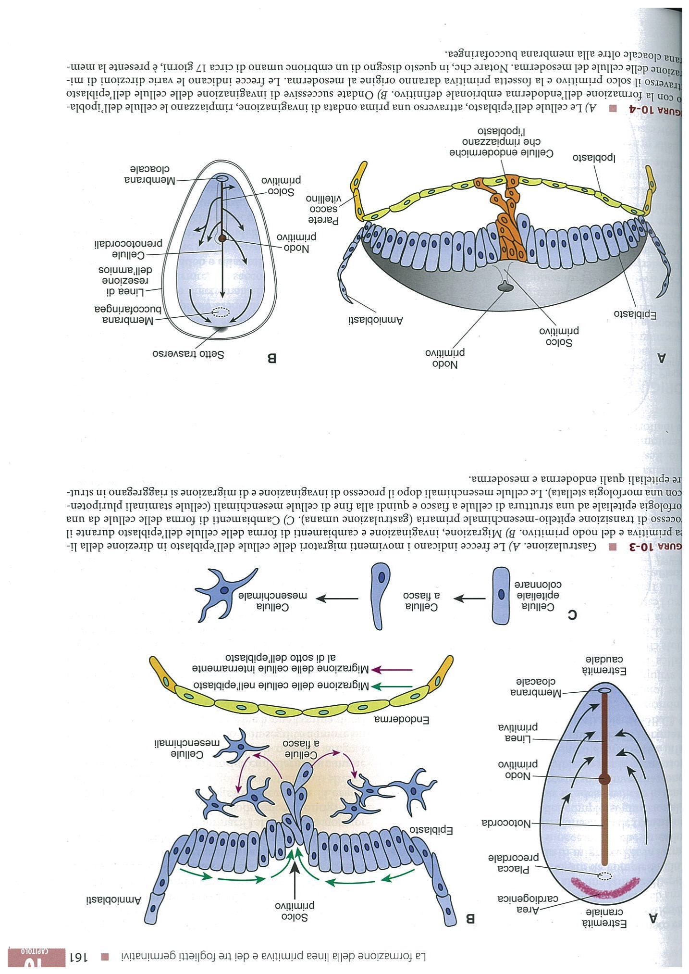

Slide 43
La linea primitiva ed il solco primitivo permettono l’entrata delle cellule dell’epiblasto nello spazio sottostante
La prima ondata di invaginazione porta alla formazione dell’endoderma embrionale definitivo

Slide 45
Nella parte craniale, grazie alla migrazione delle cellule attraverso il nodo in direzione craniale si formano la placca precordale ed il processo notocordale
La placca precordale darà vita alla futura membrana bucco-faringea

Slide 46
Il mesoderma
Dopo la prima ondata di invaginazione altre cellule si interpongono tra endoderma ed epiblasto formando il mesoderma.
Le cellule si distribuiscono su tutto l’embrione (tranne membrana cloacale e membrana bucco-faringea)

Slide 47
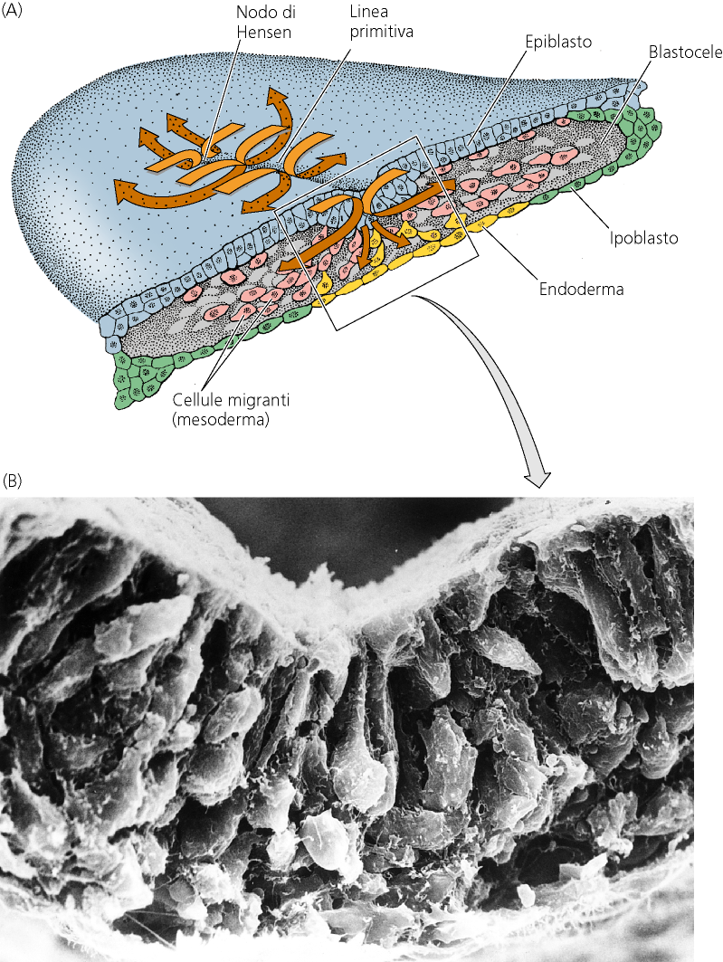

Slide 48
L’ectoderma
Quando endoderma e mesoderma si sono formati la parte dell’epiblasto che rimane assume la denominazione di ectoderma

Slide 49
Setto trasverso e regione cardogenica
Nella zona anteriore si forma il setto trasverso (cellule mesenchimali che sono in contatto con il mesoderma extraembrionale), quando l’embrione si ripieghera parteciperà alla formazione del diaframma (22°giorno)
Al 19° giorno si definisce la regione cardiogenica, da dove si differenzieranno gli abbozzi del cuore

Slide 51
Il diverticolo allantoideo o allantoide svolge funzioni di organo respiratorio e di raccolta dei rifiuti, si forma dal peduncolo di connessione si trasforma nell’uraco che formerà il cordone umbilicale mediano

Slide 52
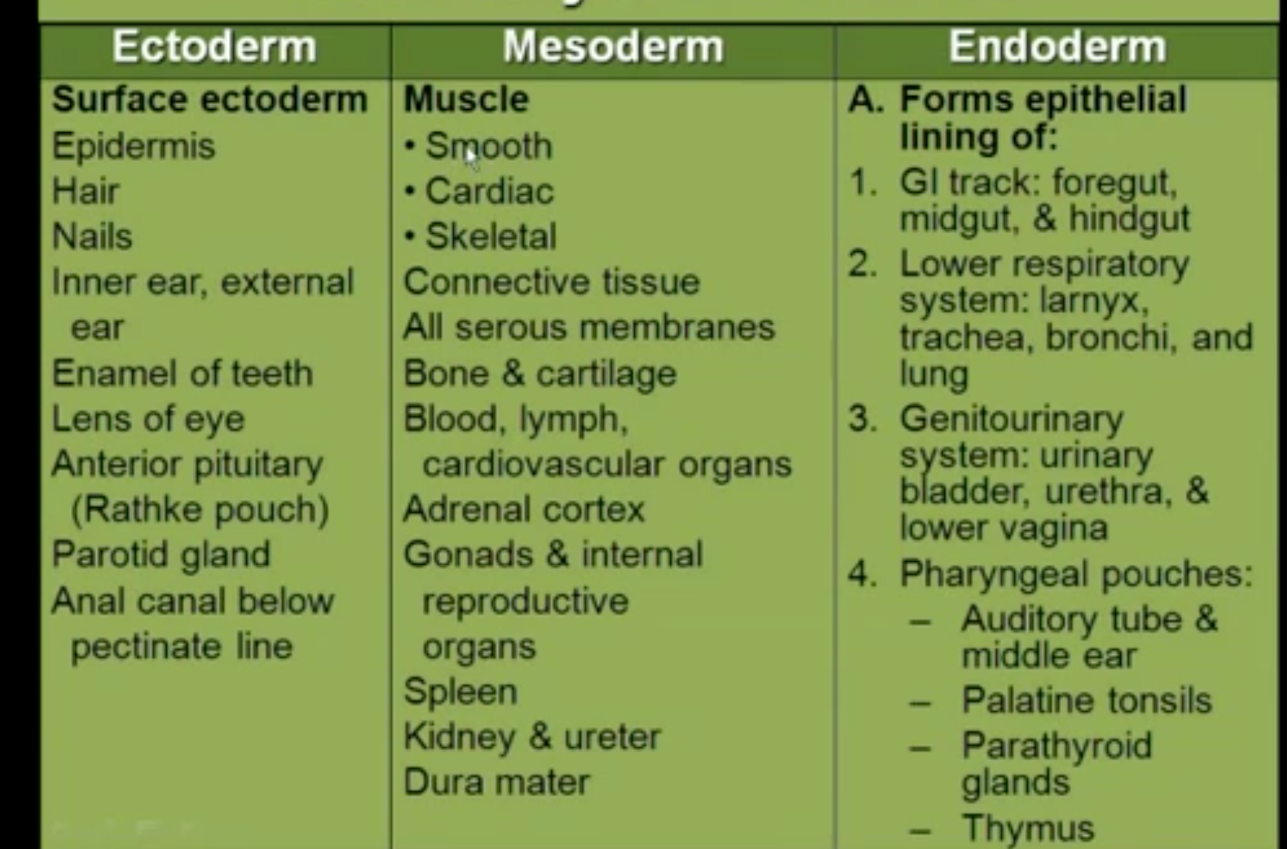

Slide 53
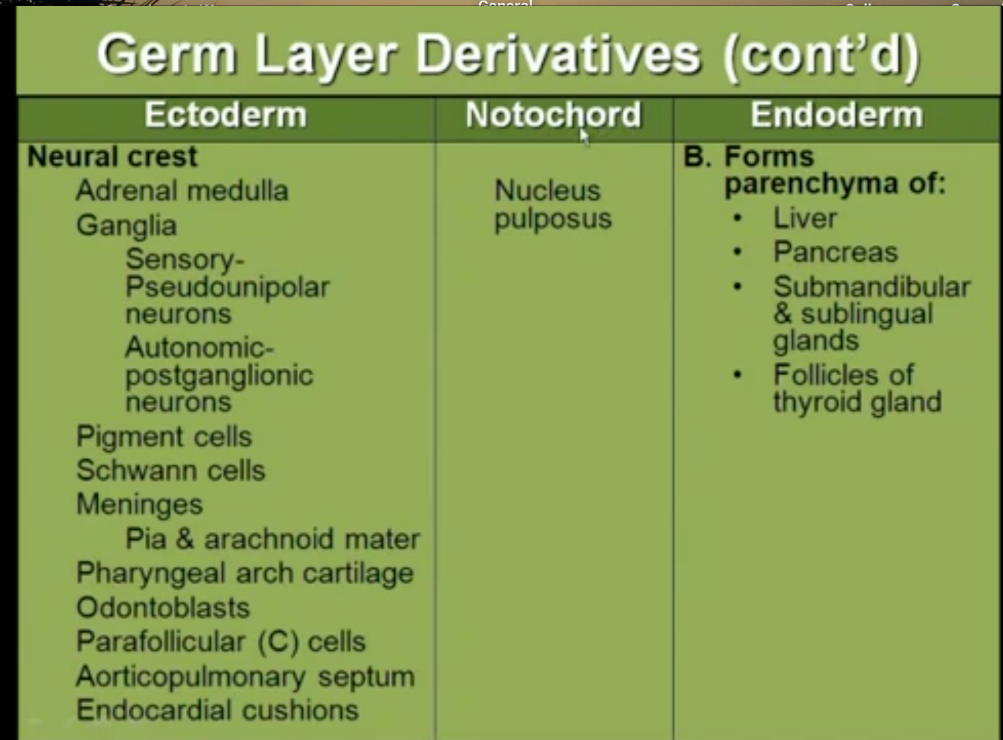

Slide 54
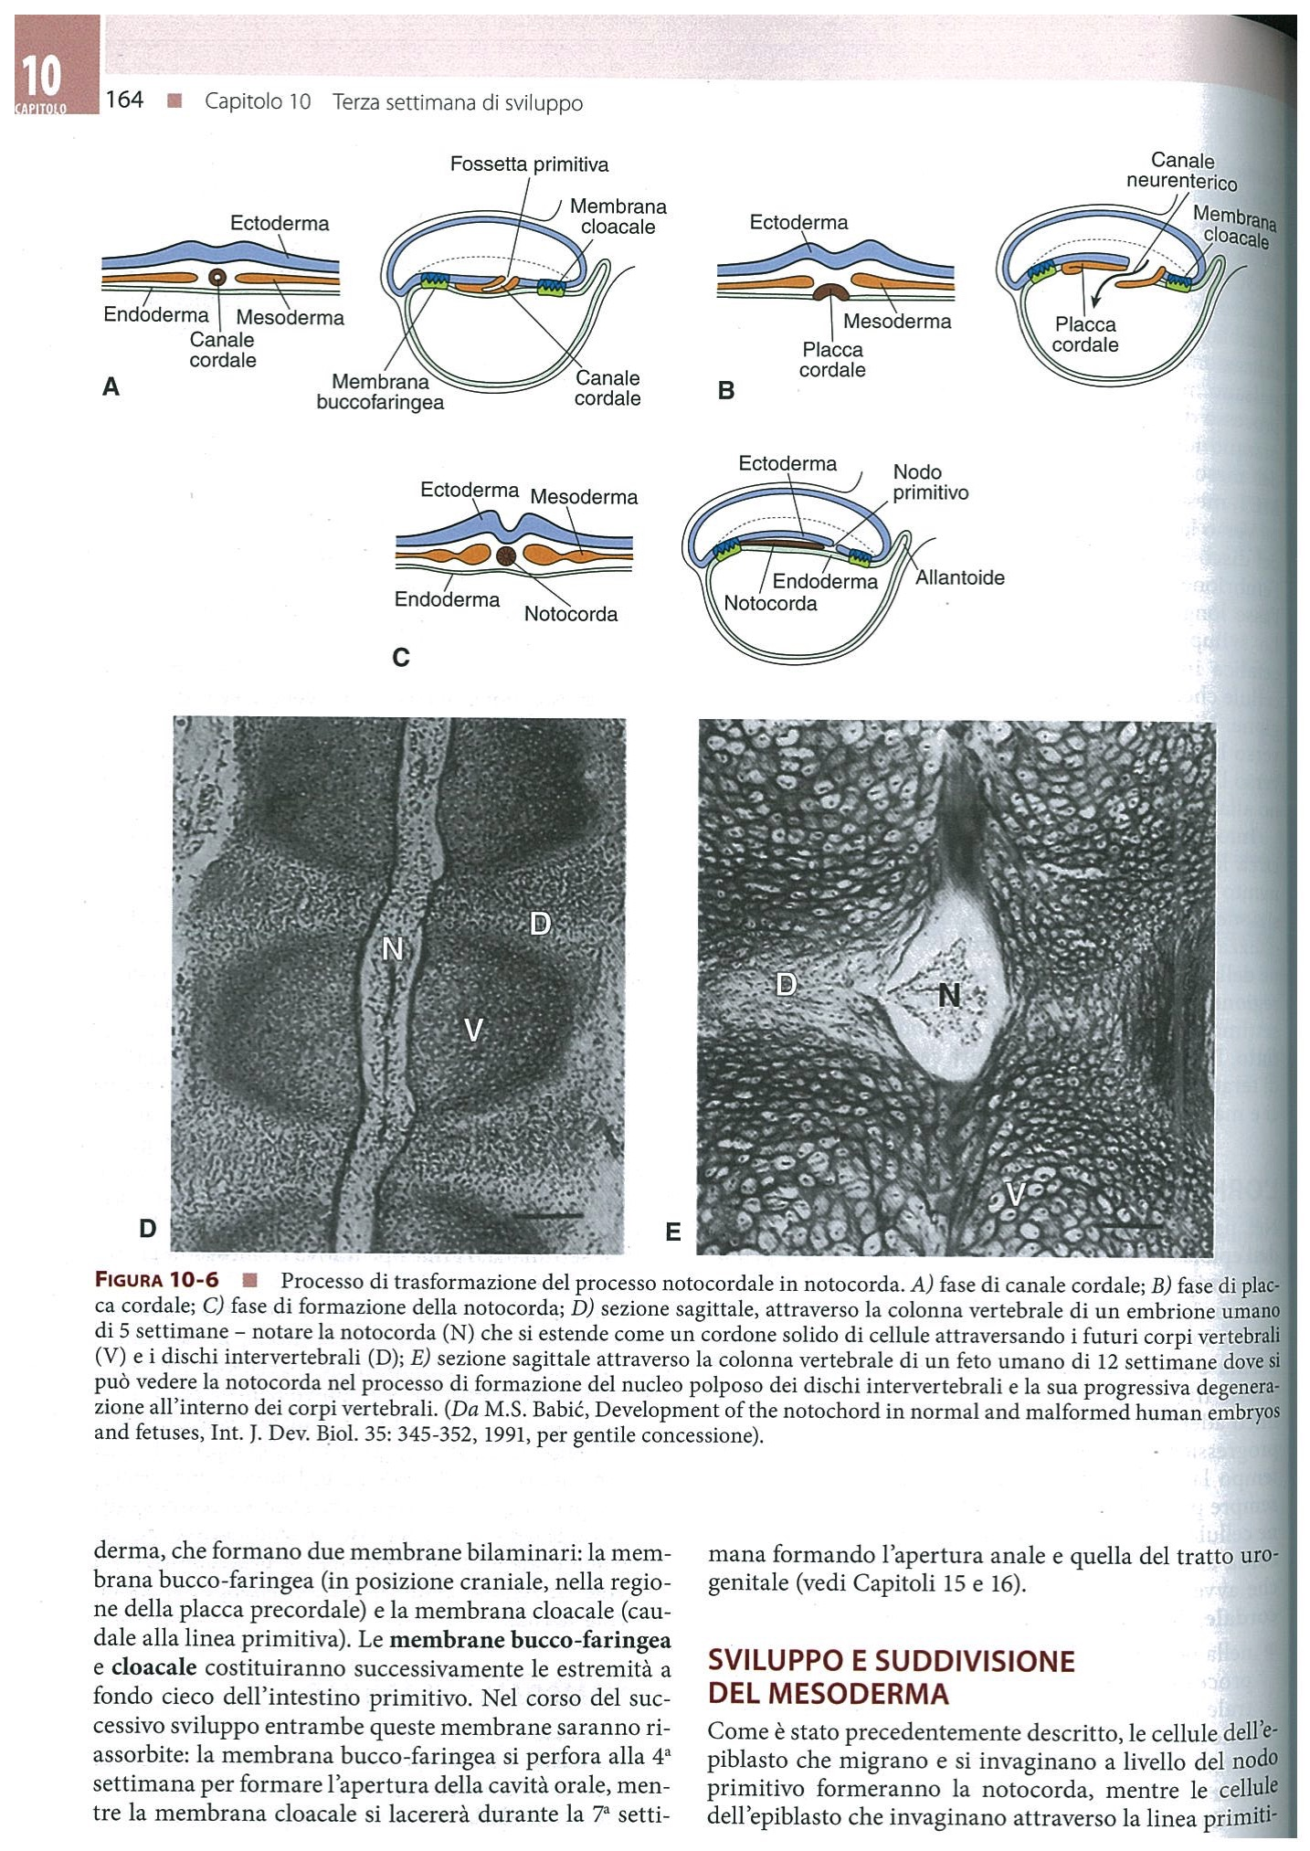
La notocorda
Fasi di formazione:
  Placca precordale e processo notocordale
  Canale cordale
  Placca cordale
  Notocorda

Slide 55
La notocorda
Fasi di formazione:
  Placca precordale e processo notocordale: si forma dal 16-17° dopo la formazione dell’endoderma grazie all’invaginazione di cellule che dal nodo si dirigono in direzione craniale. Queste sono cellule mesodermiche che originano dal nodo primitivo. Questo canale viene bloccato dalla placca precordale in direzione craniale e dalla membrana cloacale in direzione caudale
  Canale cordale
  Placca cordale
  Notocorda

Slide 56
La notocorda
Fasi di formazione:
  Placca precordale e processo notocordale
  Canale cordale: in questo momento (17°giorno) questa è una struttura a forma di tubicino
  Placca cordale
  Notocorda

Slide 57
La notocorda
Fasi di formazione:
  Placca precordale e processo notocordale
  Canale cordale
  Placca cordale: intorno al 18° giorno il canale cordale aderisce con l’endoderma sottostante, le cellule del canale cordale si riassorbono e causano delle lacerazioni. Questo fa si che si formi una comunicazione tra la cavita amniotica e quella del sacco vitellino (doccia)
  Notocorda

Slide 58
La notocorda
Fasi di formazione:
  Placca precordale e processo notocordale
  Canale cordale
  Placca cordale
  Notocorda: al 18° giorno questa placca si ispessisce e si solleva verso l’alto ripiegandosi su se stessa. Si forma cosi un cordone cilindrico di cellule

Slide 59
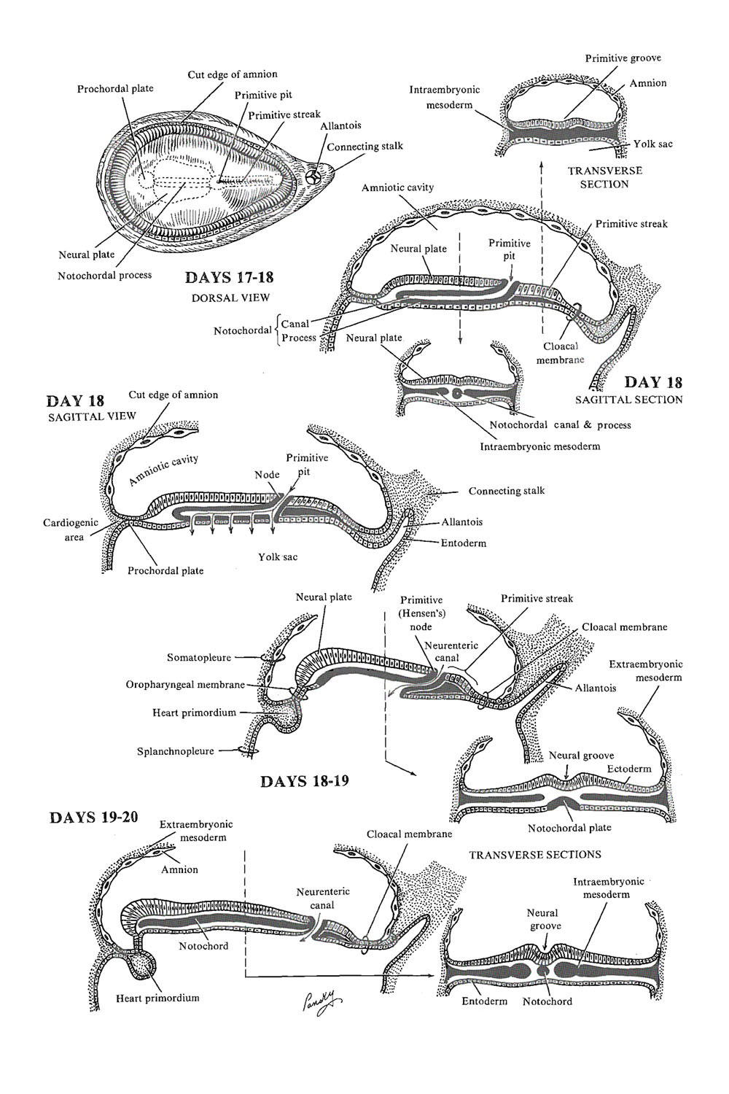

Slide 60
Funzioni della notocorda
Primo scheletro assile:
  Asse rigido attorno al quale si sviluppa l’embrione
  Determina l’asse longitudinale dell’embrione e permette l’allungamento in questo asse
È coinvolta nella formazione del mesoderma parassiale attorno al quale si svilupperanno i corpi vertebrali
Induce il differenziamento delle cellule dell’ectoderma in neuroectoderma (placca neurale)

Slide 61
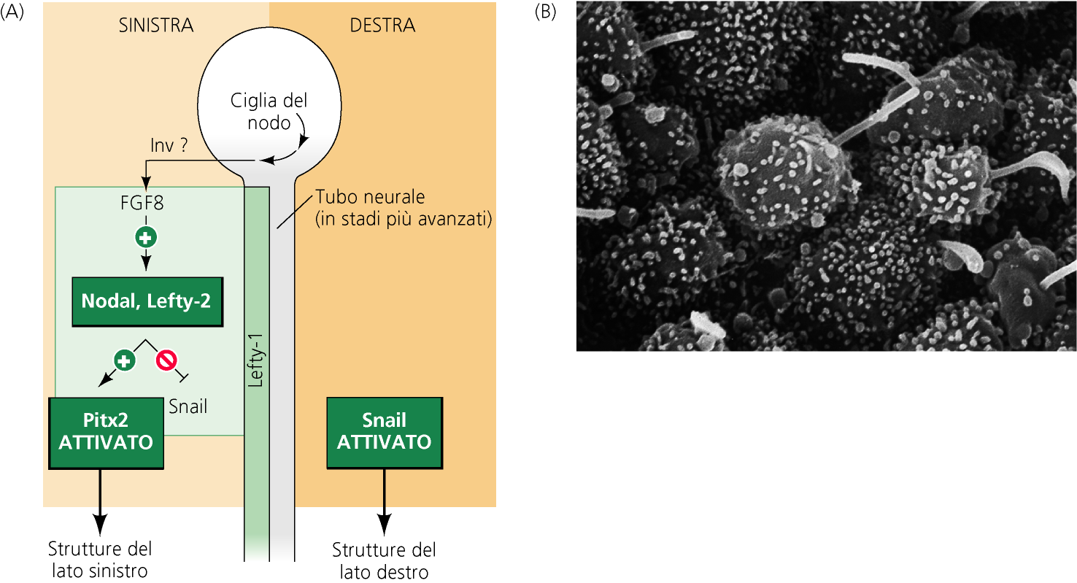
L’asse destra-sinistra

Slide 62
Placca neurale e neurulazione
Al 17-18°giorno, lungo l’asse mediano dell’ectoderma (neuroectoderma) si forma un ispessimento a livello craniale, la così detta placca neurale, che ha una forma ovoidale con la parte più craniale che darà vita all’encefalo e la parte vicino al nodo al midollo
Verso la fine della terza settimana i bordi laterali della placca neurale si sollevano (pieghe neurali) e poi convergono per dare vita al tubo neurale e alle cellule della cresta neurale

Slide 63
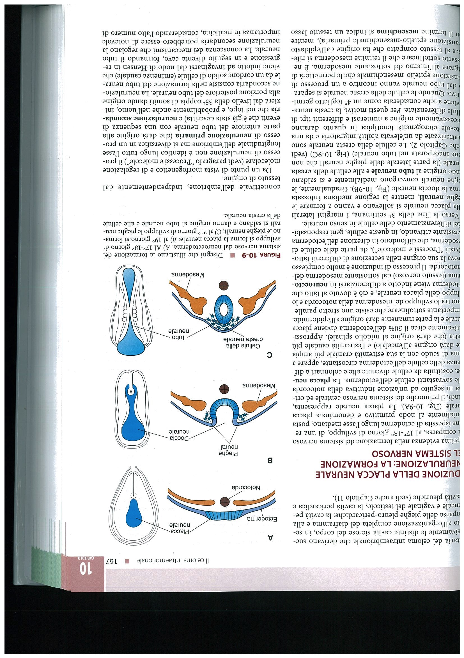
Placca neurale: cellule colonnari, mentre l’ectoderma presenta cellule piatte
Cresta neurale: cellule con caratteristiche migratorie

Slide 64
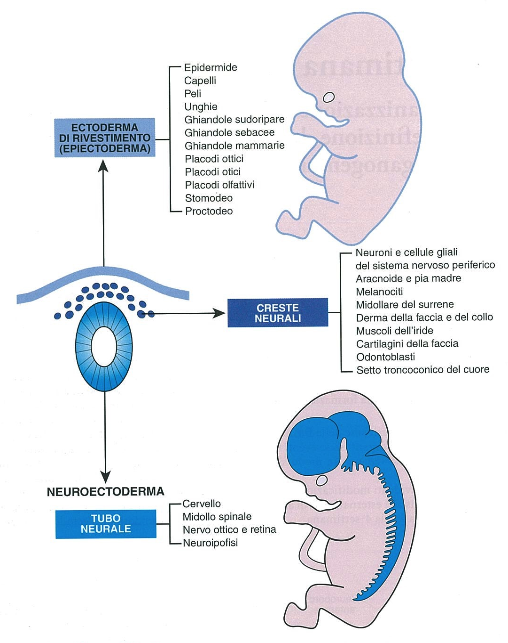

Slide 65
Nel frattempo: suddivisione del mesoderma
Il mesoderma inizia a differenziarsi circa dal 18° giorno a partire dalla regione cefalica
Mesoderma parassiale, si trova ai lati della notocorda ed è formato da una popolazione di cellule altamente proliferanti, verso la fine della terza settimana si suddividerà in somitomeri
Mesoderma intermedio
Mesoderma laterale che al 19° giorno si divide in due lamine:
  Mesoderma somatico
  Mesoderma splancnico

Slide 66
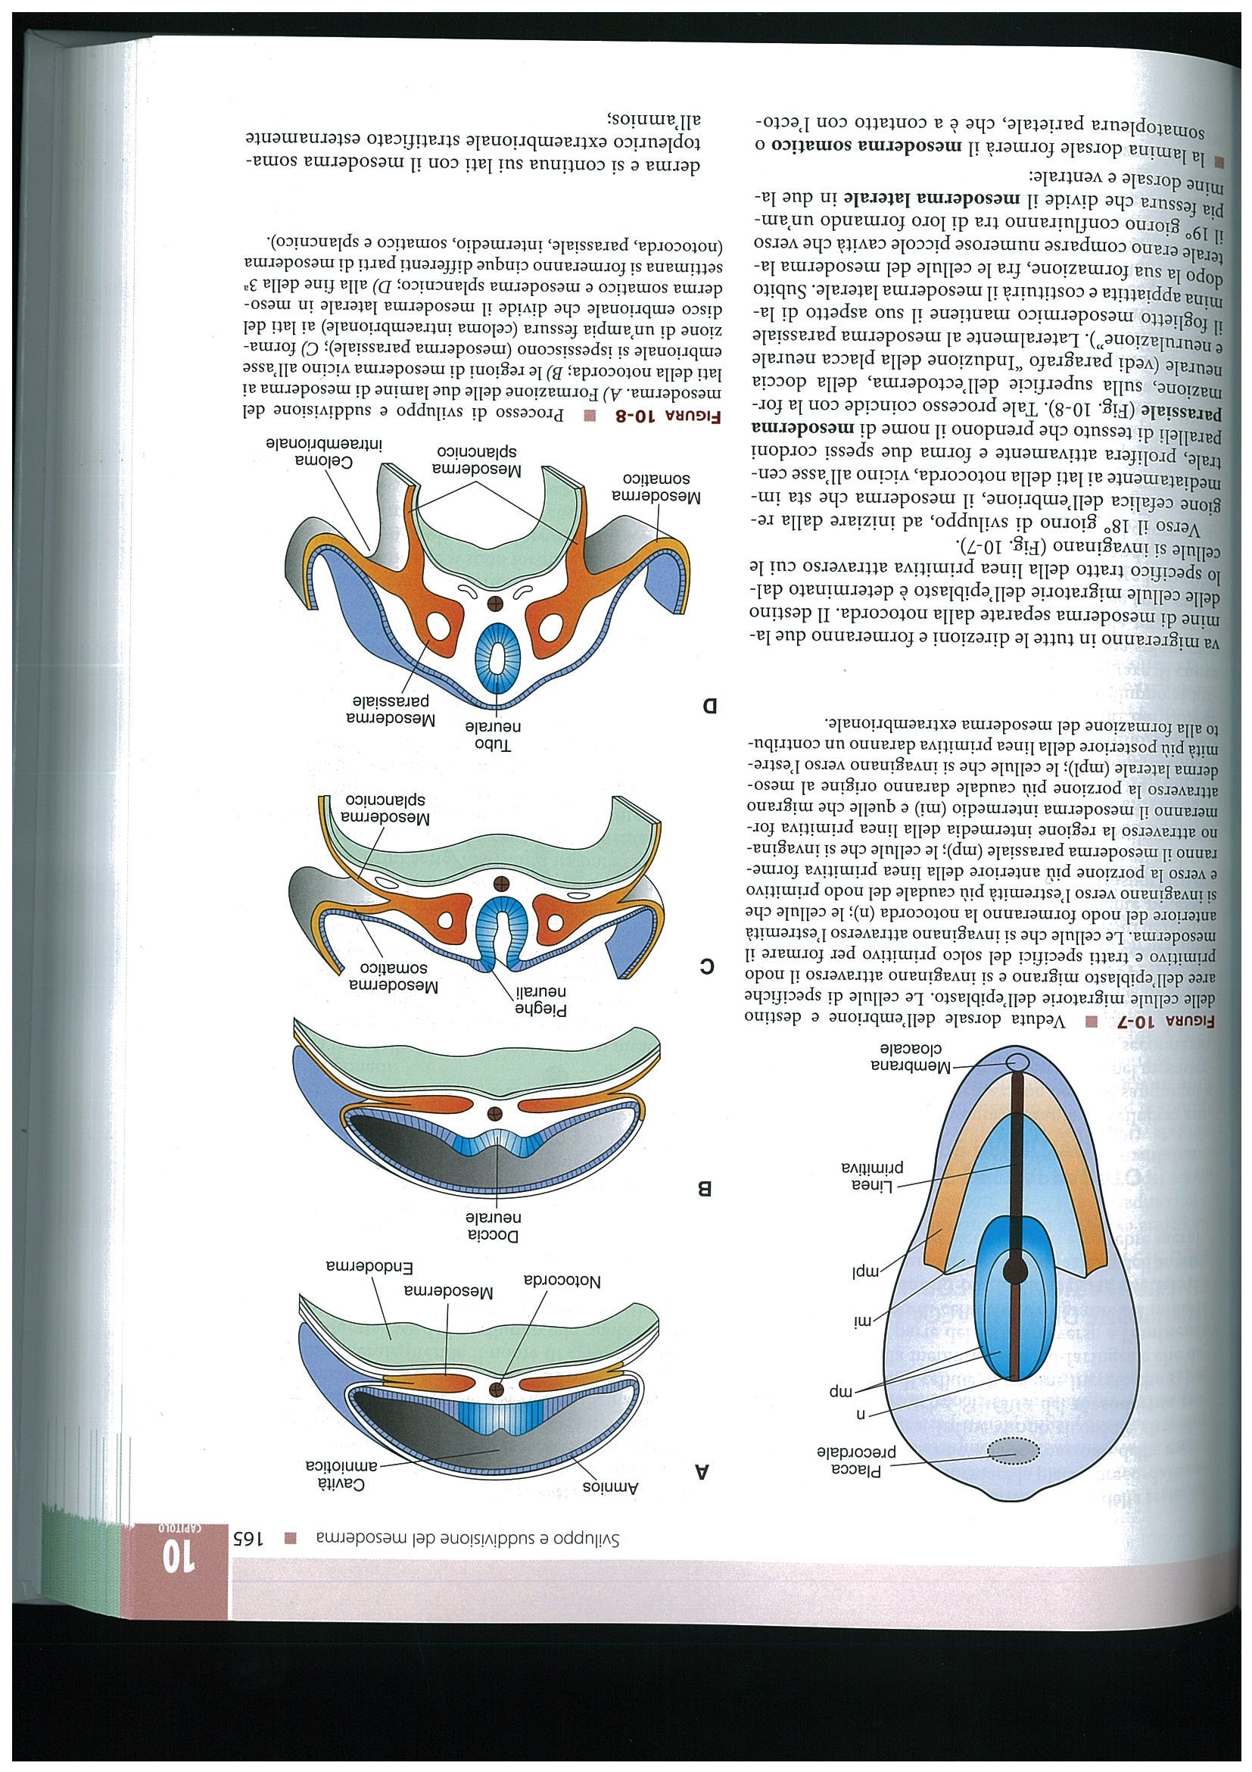

Slide 67
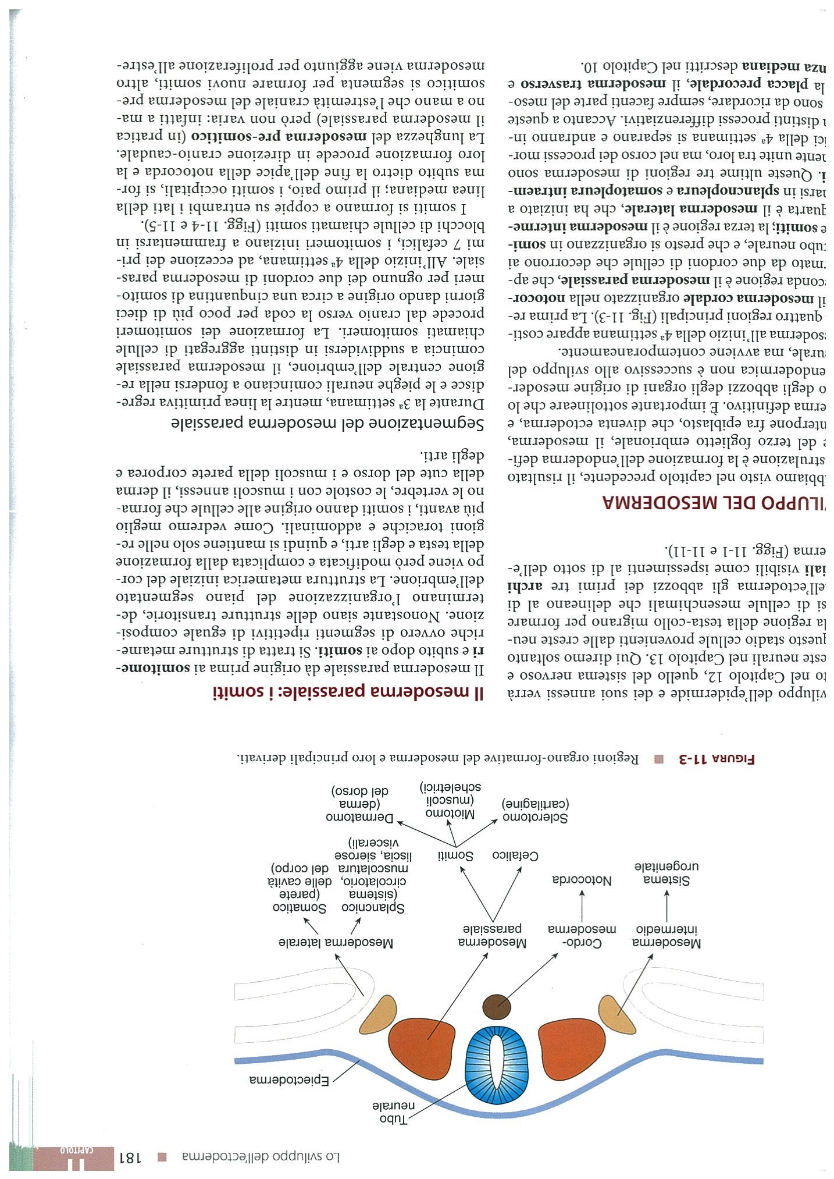
Le differenti parti del mesoderma formeranno differenti organi e apparati

